Slide 1
Краевой образовательный конкурс «Инновационный поиск» - 2020
ОТЧЕТ О РЕАЛИЗАЦИИ ПРОЕКТА
КИП – 2020
Создание и практическая апробация
модели эффективного взаимодействия
школы и семьи
Научный руководитель :
педагог-психолог к.пс.н.,доцент
Мушастая Н.В.

Slide 2
Цель и задачи инновационного проекта
Цель: разработать модель взаимодействия школы и семьи в условиях сотрудничества между педагогическим коллективом и родителями для полноценного социального становления, воспитания и обучения детей.
Задачи
1. Изучить степень разработанности проблемы эффективной воспитательной деятельности семьи в современной педагогической теории и практике; выявить содержание и структуру понятия родительской компетенции как движущей силы взаимодействия семьи и общеобразовательном учрежденияи
2. Выявить и экспериментально проверить организационно-педагогические условия моделирования взаимодействия семьи и школы в общеобразовательном учреждении.
3. Определить основные компоненты и установить критерии и показатели эффективности процесса моделирования взаимодействия семьи и школы в общеобразовательном учреждении.
4. Описать процесс моделирования эффективного взаимодействия семьи и школы и экспериментально проверить эффективность разработанной модели в общеобразовательном учреждении.

Slide 3
ИННОВАЦИОННОСТЬ
Инновационность проекта складывается из совокупности применяемых новых технологий и их интеграции в единую системную модель эффективного взаимодействия семьи и школы. А так же, разработке и содержательном наполнении критериев и показателей эффективности процесса моделирования взаимодействия семьи и школы в условиях образовательного учреждения.

Slide 4
ИЗМЕРЕНИЕ И ОЦЕНКА КАЧЕСТВА ИННОВАЦИИ
Методика «Ценностные мотивационного компонента ориентации» (автор М. Рокич). Была изучена система ценностных ориентаций родителей, их отношение к окружающему миру, к своему ребенку, к учебному заведению, выявлены ключевые мотивы поступков.
2. Диагностика эмоционального компонента, осуществляемая с использованием опросника детско-родительских эмоциональных взаимоотношений в семье - ОДРЭВ (автор Е.И.Захарова), позволила раскрыть эмоциональную сторону детско-родительского взаимодействия, изучить степень выраженности каждой характеристики взаимодействия в диаде «родитель-ребенок».
3. Исследование поведенческого компонента проводилось с использованием опросника «Стили родительского поведения» (автор С.А. Степанов) .

Slide 5
ИЗМЕРЕНИЕ И ОЦЕНКА КАЧЕСТВА ИННОВАЦИИ
Диагностика когнитивного компонента РК позволила выделить следующие негативные признаки семейного взаимодействия:
- инфантилизм родителей,
- отсутствие у них интереса к воспитанию детей,
-преобладание деструктивных типов взаимодействия родителей и детей,
- низкий уровень педагогической культуры,
- недостаток знаний и путей выхода из семейного кризиса

Slide 6
ИЗМЕРЕНИЕ И ОЦЕНКА КАЧЕСТВА ИННОВАЦИИ
Доминирующими ценностями в иерархии родителей данной группы являются ценности личной жизни и межличностных отношений
-здоровье,
-любовь,
-счастливая семейная жизнь
а также ценности профессиональной самореализации
- продуктивная, материально обеспеченная жизнь

Slide 7
ИЗМЕРЕНИЕ И ОЦЕНКА КАЧЕСТВА ИННОВАЦИИ
Результаты изучения эмоциональной стороны взаимодействия, оцениваемой родителями , свидетельствуют о том, что
родители испытывают трудности при восприятии состояния своего ребенка,
редко стремятся к телесному контакту,
редко испытывают положительные чувства в ситуации взаимодействия

Slide 8
ИЗМЕРЕНИЕ И ОЦЕНКА КАЧЕСТВА ИННОВАЦИИ
При исследовании поведенческого компонента анкетирование родителей показало
что в исследуемых семьях преобладают
средний (69,04%)
низкий (30,96%) уровни воспитательной деятельности родителей в семье.
Кроме того, в некоторых случаях были отмечены
непонимание родителями необходимости формирования умений межличностного общения,
несоблюдение этики общения с ребенком,
неумение соблюдать нормы общения между собой в присутствии ребенка.

Slide 9
ИЗМЕРЕНИЕ И ОЦЕНКА КАЧЕСТВА ИННОВАЦИИ
Выявлены стили воспитания в семьях
- Либеральный стиль – 19.5%
- Индифферентный стиль – 16,06%
- Авторитарный стиль – 63,99 %

Slide 10
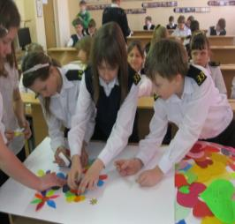
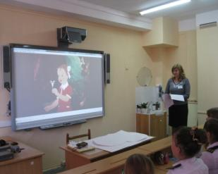
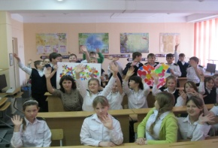
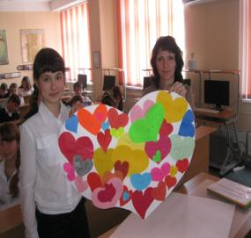
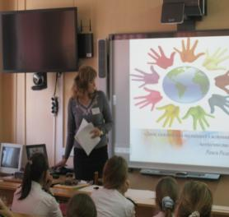
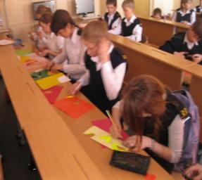
РЕЗУЛЬТАТИВНОСТЬ

Slide 11
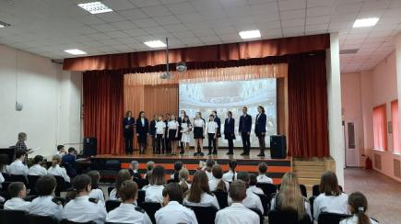
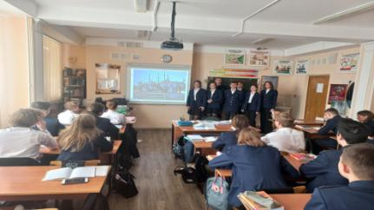
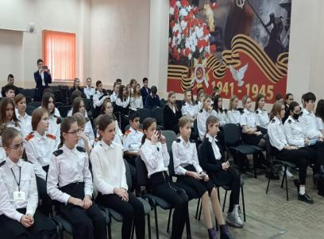
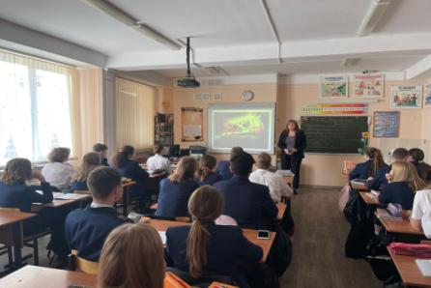
РЕЗУЛЬТАТИВНОСТЬ

Slide 12
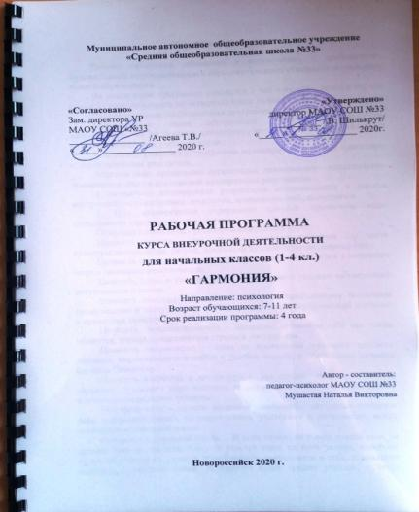
СОЗДАНИЕ ПРОДУКТОВ ИННОВАЦИОННОЙ ДЕЯТЕЛЬНОСТИ

Slide 13
СОЗДАНИЕ ПРОДУКТОВ ИННОВАЦИОННОЙ ДЕЯТЕЛЬНОСТИ

Slide 14
СОЗДАНИЕ ПРОДУКТОВ ИННОВАЦИОННОЙ ДЕЯТЕЛЬНОСТИ

Slide 15
СОЗДАНИЕ ПРОДУКТОВ ИННОВАЦИОННОЙ ДЕЯТЕЛЬНОСТИ

Slide 16
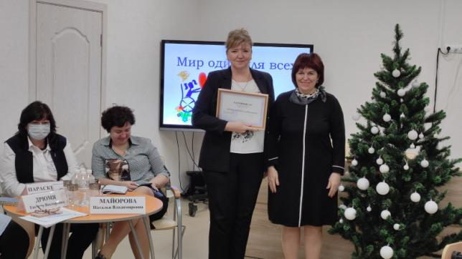
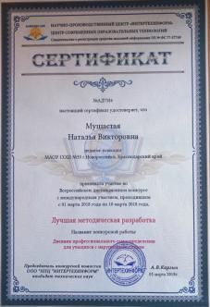
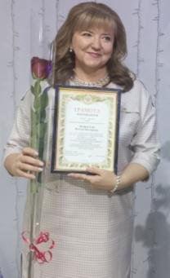
РЕЗУЛЬТАТИВНОСТЬ

Slide 17
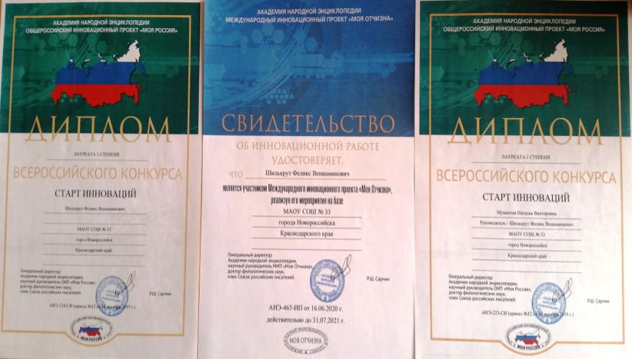
РЕЗУЛЬТАТИВНОСТЬ

Slide 18
РЕЗУЛЬТАТИВНОСТЬ

Slide 19
Масштабность методической сети
МОУ ДОУ
1) МБОУ СОШ №10 1) ДОУ №51 «Тополек»
2) МАОУ СОШ №19 2) ДОУ №56 «Росинка»
3)МАОУ СОШ №29 3) ДОУ «21 «Ивушка»
4)МАОУ СОШ №23
5) МБОУ СОШ №24
6)МБОУ СОШ №25
СУЗ
1) «Новороссийский социально-педагогический колледж»
2) ГБПОУ «Новороссийский медицинский колледж»
ВУЗ
1) ФГБОУ ВО «Государственный морской университет имени адмирала Ф.Ф.Ушакова»
2) ЮФУ Ростов-на-Дону
3) ГБОУ ИРО институт развития образования Краснодарского края

Slide 20
АПРОБАЦИЯ И ДИССЕМИНАЦИЯ РЕЗУЛЬТАТОВ ДЕЯТЕЛЬНОСТИ КИП НА ОСНОВЕ СЕТЕВОГО ВЗАИМОДЕЙСТВИЯ

Slide 21
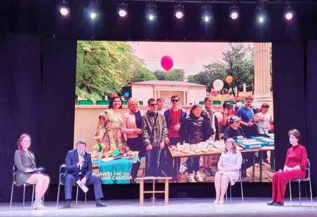
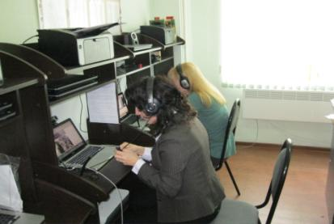
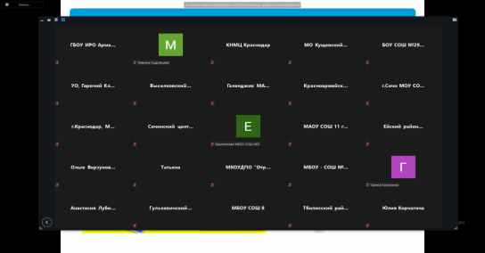
АПРОБАЦИЯ И ДИССЕМИНАЦИЯ РЕЗУЛЬТАТОВ ДЕЯТЕЛЬНОСТИ КИП НА ОСНОВЕ СЕТЕВОГО ВЗАИМОДЕЙСТВИЯ

Slide 22
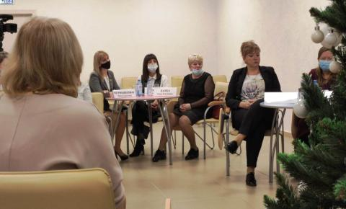
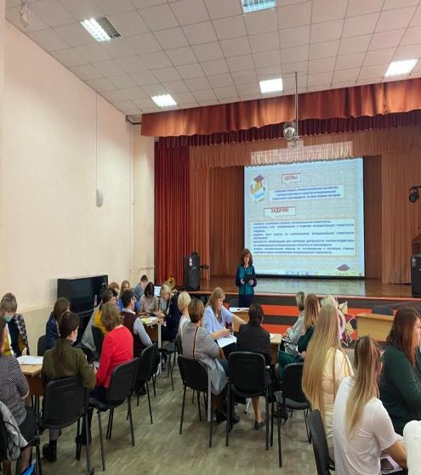
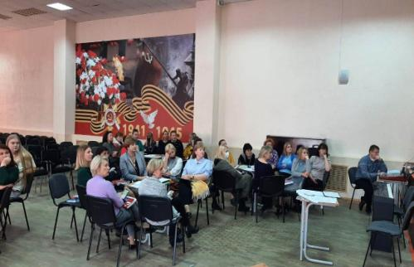
АПРОБАЦИЯ И ДИССЕМИНАЦИЯ РЕЗУЛЬТАТОВ ДЕЯТЕЛЬНОСТИ КИП НА ОСНОВЕ СЕТЕВОГО ВЗАИМОДЕЙСТВИЯ

Slide 23
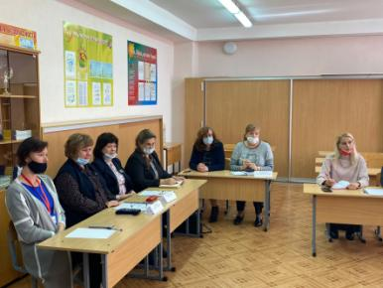
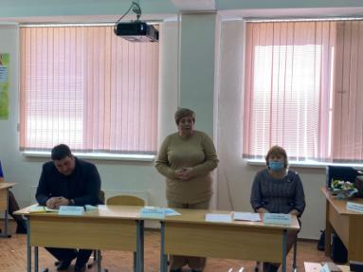
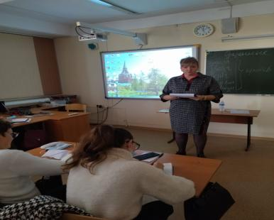
АПРОБАЦИЯ И ДИССЕМИНАЦИЯ РЕЗУЛЬТАТОВ ДЕЯТЕЛЬНОСТИ КИП НА ОСНОВЕ СЕТЕВОГО ВЗАИМОДЕЙСТВИЯ

Slide 24
СОЗДАНИЕ ПРОДУКТОВ ИННОВАЦИОННОЙ ДЕЯТЕЛЬНОСТИ

Slide 25
СОЗДАНИЕ ПРОДУКТОВ ИННОВАЦИОННОЙ ДЕЯТЕЛЬНОСТИ

Slide 26
Телефон:
+7 (8617) 63-55-97, school33@mail.ru, www.school33.gorono.ru

